Slide 1
RoeienVooreenAnder.nl

Slide 2
Even Voorstellen:
Jack Simons (h/o A&A Projecten)
Sinds 2011 facilitator Vierdaagse Sponsorloop
3.500 wandelaars € 2.500.000 voor 750 verschillende doelen
Initiator actieplatform “VooreenAnder”
WORKSHOP CROWDFUNDING

Slide 3
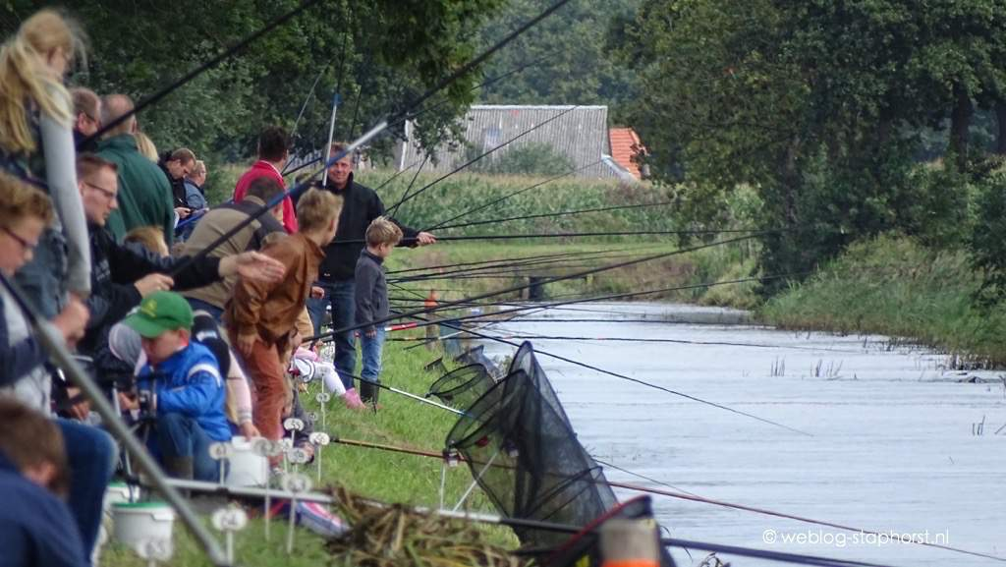
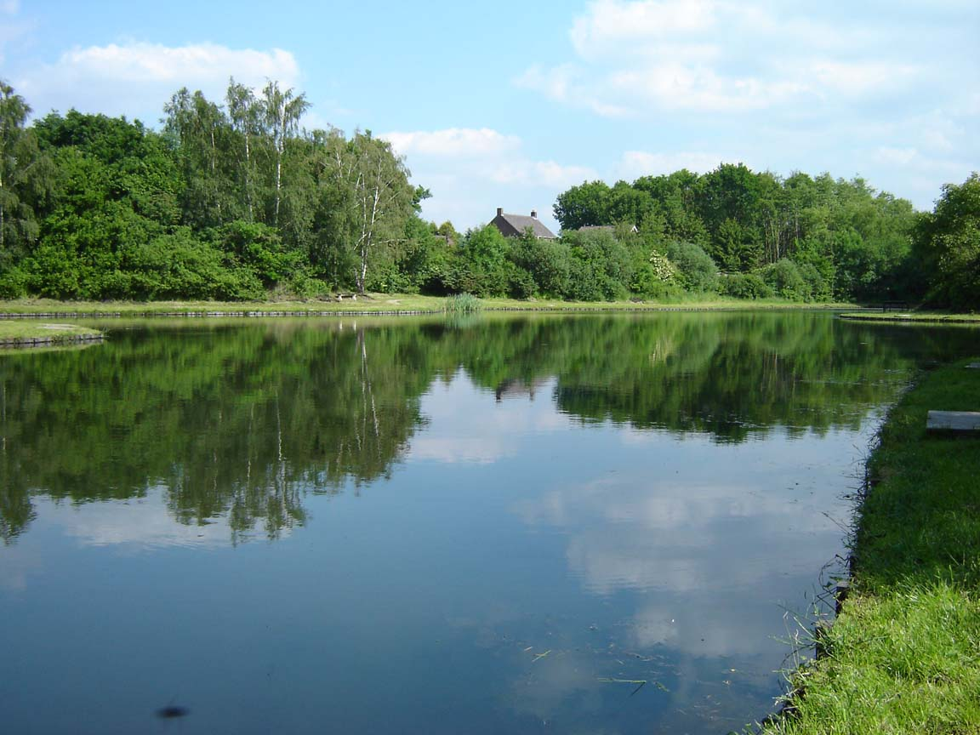
Het leven is vol met keuzes
Gooi ik hier mijn hengel uit?
Of doe ik het hier?

Slide 4
Wat is Crowdfunding?
Vragen om € aan de crowd
Soorten:
Mét financiële tegenprestatie (bedrijven)
Lening
Aandelen
Zonder financiële tegenprestatie (ngo’s)
Donatie (charity)
Prestatie (sport)

Slide 5
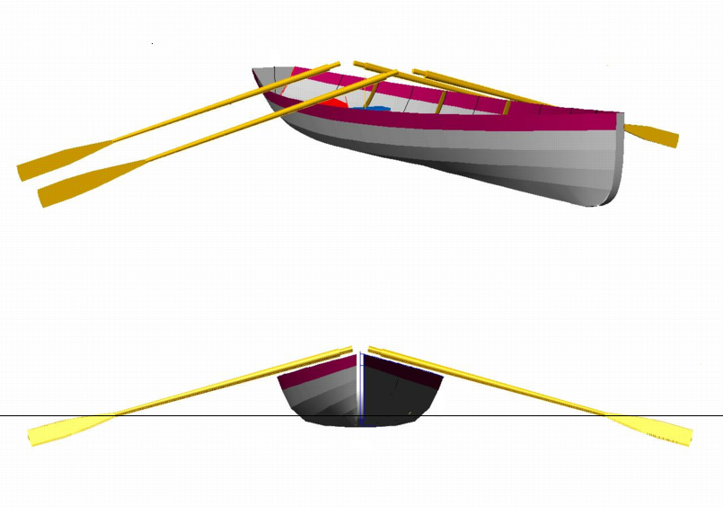
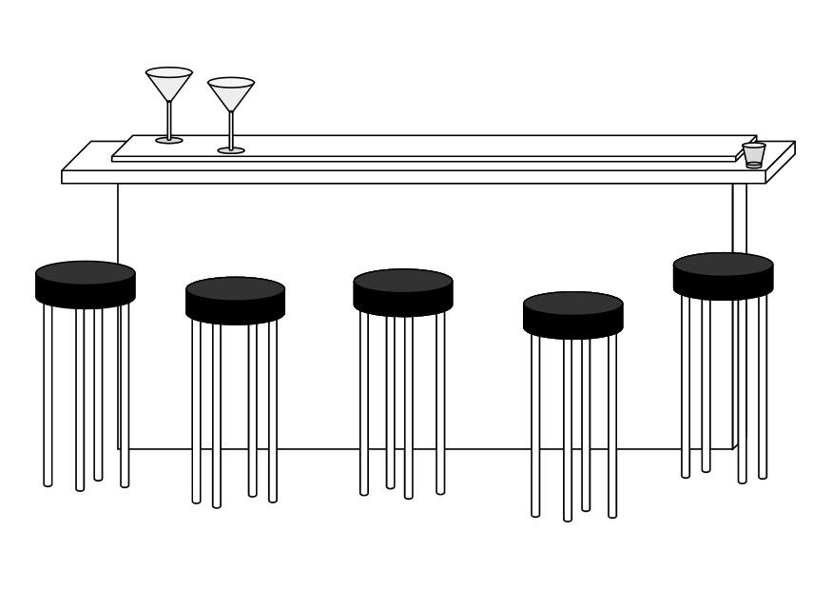
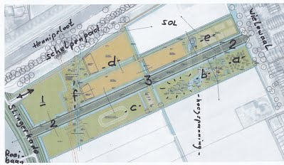
Wat kun je crowdfunden?
1) een ‘eigen’ financieringsbehoefte van de vereniging (actief)
2) vraag vanuit leden of extern vanuit goede doelen (passief)

Slide 6
Voorbeelden uit andere sporten
Renovatie accomodatie handbalclub
Alpe d’HuZes , Roparun, ALS City Swim
Rotterdam Marathon & Nijmeegse Vierdaagse
Beide “gewoon” prestatie evenement
Beide 40.000+ deelnemers
Beide hechten belang aan maatschappelijke impact
RM: 1 goed doel (Jeugdsportfonds) vs 4D: vrije keuze goed doel door sporter
Crowdfunding opbrengst 2017: € 18.000 vs € 506.000

Slide 7
Waarom crowdfunden?
Er is een behoefte om iets te realiseren maar geen geld
2) Omdat het meer oplevert dan alleen geld!
Ondelinge betrokkenheid
Publiciteit
Maatschappelijke impact
3) Omdat het leuk is!
66% zegt “het voegt iets toe aan mijn prestatie”
Zingeving & saamhorigheid
Het is leuk om te delen

Slide 8
Succesfactoren
Concreet project
Realistische doelstelling
Zekere urgentie
Gun factor creëren
Afstemmen actie & doelgroep (leuk, uitnodigend & spannend zijn)
motivatie actievoerders & sponsors (what’s in it for me?)
Samen doen
Goede organisatie
Heldere campagne
Goede actiesite
Transparante processen

Slide 9
Samengevat

Slide 10
2 mogelijkheden van VeA
Roeien Voor een Ander (www.RoeienVooreenander.nl)
Voor alle roeiers
Initiatief bij sporter
Vrije keuze van begunstigd doel
Specifiek: verenigings/event actiesite (www.kikarow2019.nl)
Voor leden of deelnemers aan 1 evenement
Initiatief bij organisator
Opties voor keuze van doel:
Vrij
Beperkte selectie
Dedicated voor 1 doel

Slide 11
Vierhuysen 39 1111 SB Diemen tel. 020-7893350 / 06-53 850282 e-mail: info@vooreenander.nl

